Slide 1
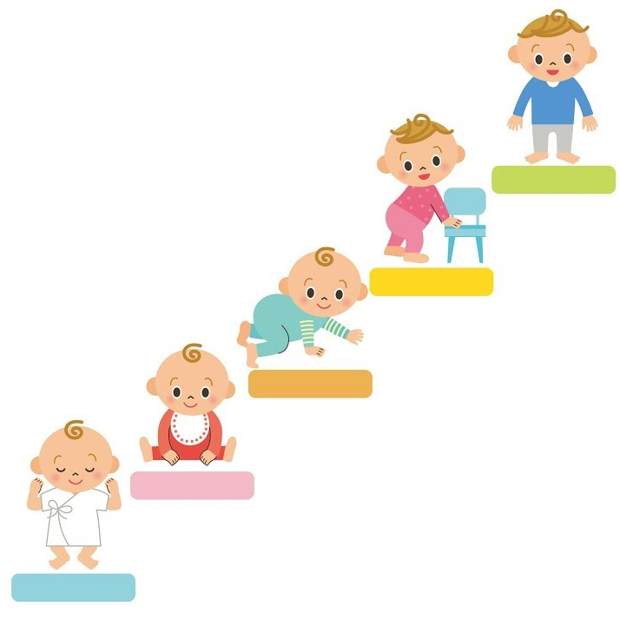
ДВИГАТЕЛЬНАЯ АКТИВНОСТЬ ДЕТЕЙ РАННЕГО ВОЗРАСТА
Автор –составитель: педагог дополнительного образования
ГБОУ «Центр «Дар»,
Лешина Марина Львовна

Slide 2
Двигательная активность – это деятельность, основным компонентом которой является движение и которая направлена на физическое и двигательное развитие ребёнка (В. Н. Шебеко).

Slide 3
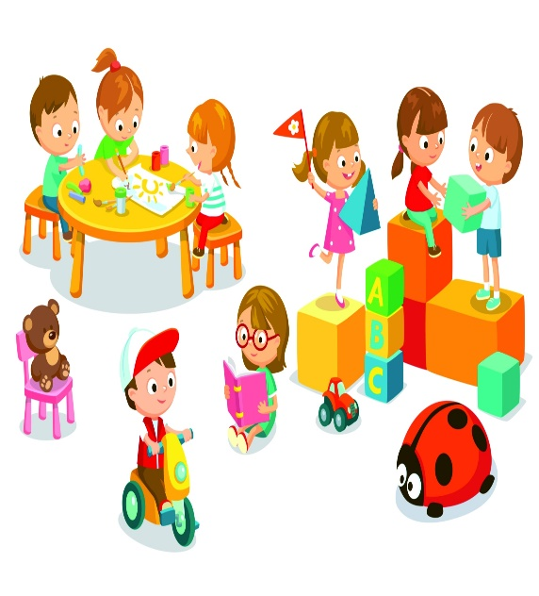
Для двигательной активности у детей раннего возраста важно развитие крупной и мелкой моторики. Под моторикой понимают последовательность движений, которые в своей совокупности нужны для выполнения какой-либо определённой задачи.
Навыки крупной моторики включают в себя выполнение таких действий, как переворачивание, наклоны, ходьба, ползание, бег, прыжки, и т.д. Развитие крупной моторики в целом движется сверху вниз. Первое, что обычно ребёнок учится контролировать - это движения глаз. Крупная моторика является основой, на которую впоследствии накладываются более сложные и тонкие движения мелкой моторики.
Мелкая моторика — способность удерживать предмет в руках с целью обследования, передавать предметы из рук в руки, выполнять действия, требующие скоординированной работы глаз и рук.
Навыки мелкой моторики используются для выполнения таких точных действий, как взять предмет большим и указательным пальцами , письмо, рисование, вырезание, застёгивание пуговиц, вязание, игра на музыкальных инструментах и так далее. Освоение навыков мелкой моторики требует развития более мелких мышц, чем для крупной моторики.

Slide 4
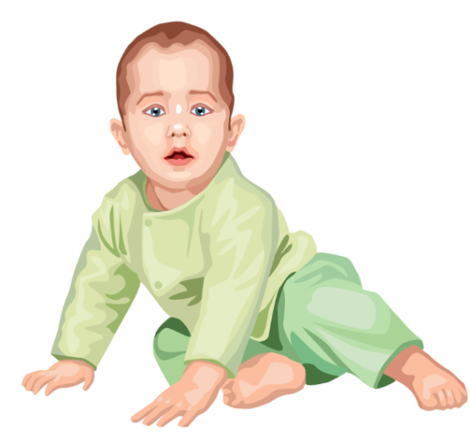
Особенности развития моторики детей раннего возраста
Движения у малышей несовершенные, неточные, сознательное управление движениями еще ограничено. Маловыраженные изгибы позвоночника, своды стопы, недостаточное развитие вестибулярного аппарата, высоко расположен центр тяжести, слабость мышц ног, частые падения ребенка. У детей замедленная двигательная реакция, недостаточно развиты мышцы-разгибатели. Малыши быстро утомляются. Кора головного мозга ребёнка, несмотря на большие темпы развития, еще недостаточно сформирована. Движения дети выполняют схематично, не согласованно, часто замедленно. На третьем и четвертом году жизни заметно расширяется двигательный опыт ребенка и развивается произвольность управления движениями. К трем годам формируются умения бросать и ловить мяч, бегать и прыгать с места, лазать по гимнастической лестнице. В этом возрасте дети способны последовательно выполнять несколько двигательных действий подряд, изменять направление движения и подчиняться заданному темпу (в основном среднему). В четырехлетнем возрасте дети достаточно хорошо сохраняют равновесие, спускаются с горы на санках, передвигаются на лыжах и ездят на трехколесном велосипеде.

Slide 5
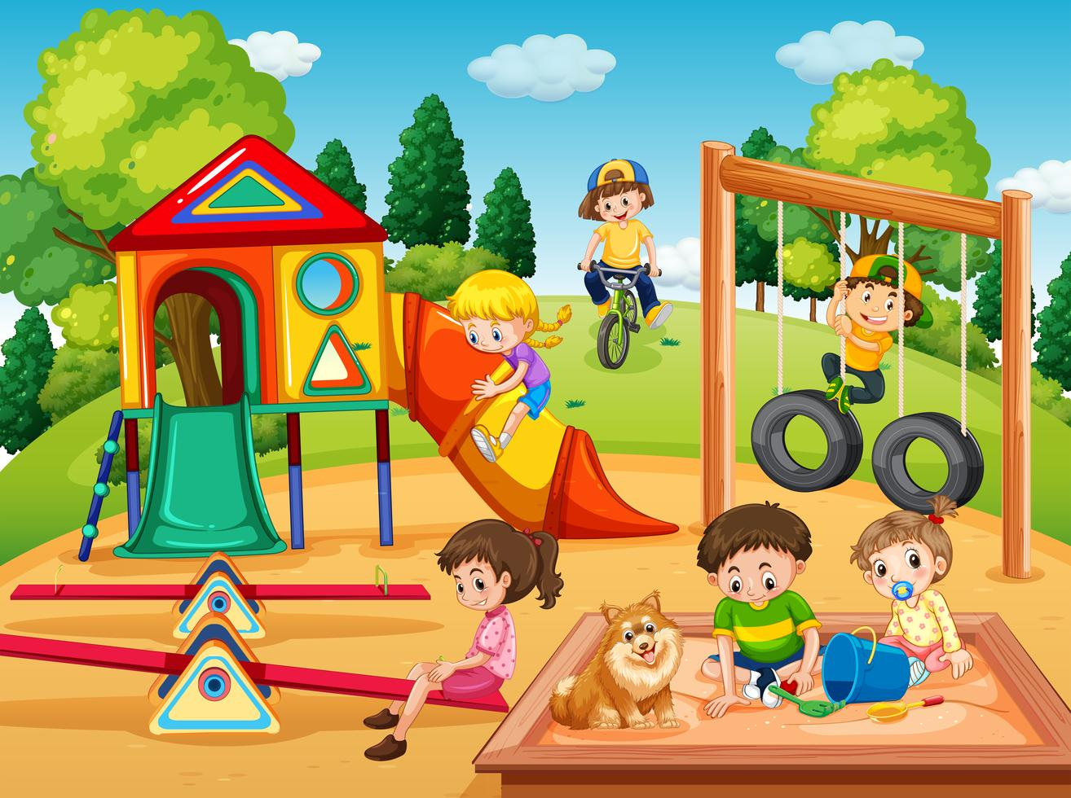
В раннем возрасте необходимо приучать детей к двигательной деятельности, создавая для этого необходимые условия: предоставлять в свободное пользование игрушки и предметы, стимулирующие двигательную активность малыша; использовать домашние вещи ( скамейка, стульчик, коробки, кубы, свернутые одеяла, подушки и т.д.) для создания полосы препятствий; двигаться под музыку; делать зарядку; кататься на велосипеде, посещать детские площадки с сооружениями для лазания, ползания, катания на горках и т. д.

Slide 6
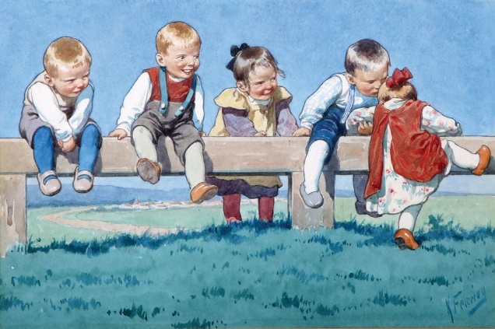
Рекомендации родителям
Чтобы научиться сохранять равновесие
Положите на пол рядом с ребенком его любимую игрушку. Чтобы взять ее, ему придется присесть на корточки. Сначала помогайте ему, давая ему держаться за вашу руку или ногу. Затем оставьте в его распоряжении только ваш палец. В конце концов, положите игрушку на середину комнаты так, чтобы ребенок не мог бы ни держаться за мебель, ни воспользоваться поддержкой взрослых.
Побуждайте малыша бросать и ловить мяч. Бросьте мяч так, чтобы ему пришлось побежать за ним вдогонку.
Попросите малыша помочь вам сложить игрушки в коробку, когда вы будете убирать комнату. Это заставит его приседать на корточки, чтобы поднять каждую игрушку. Как можно чаще хвалите ребенка за помощь!
Превратите это в веселую игру: приседайте на корточки и выпрямляйтесь. "А ты можешь вытянуться высоко-высоко? А присесть низко-низко?"
Поиграйте с ребенком, пряча его игрушки в комнате, чтобы он их искал. Спрячьте одну игрушку под стол, а другую под журнальный столик или на нижнюю полку книжного шкафа. Прячьте их достаточно низко, чтобы ребенку нужно было присесть на корточки, чтобы их отыскать. Словами или жестами подсказывайте ребенку, что ему нужно искать игрушки где-то внизу. Потом пусть малыш прячет игрушки, а вы будете их отыскивать.

Slide 7
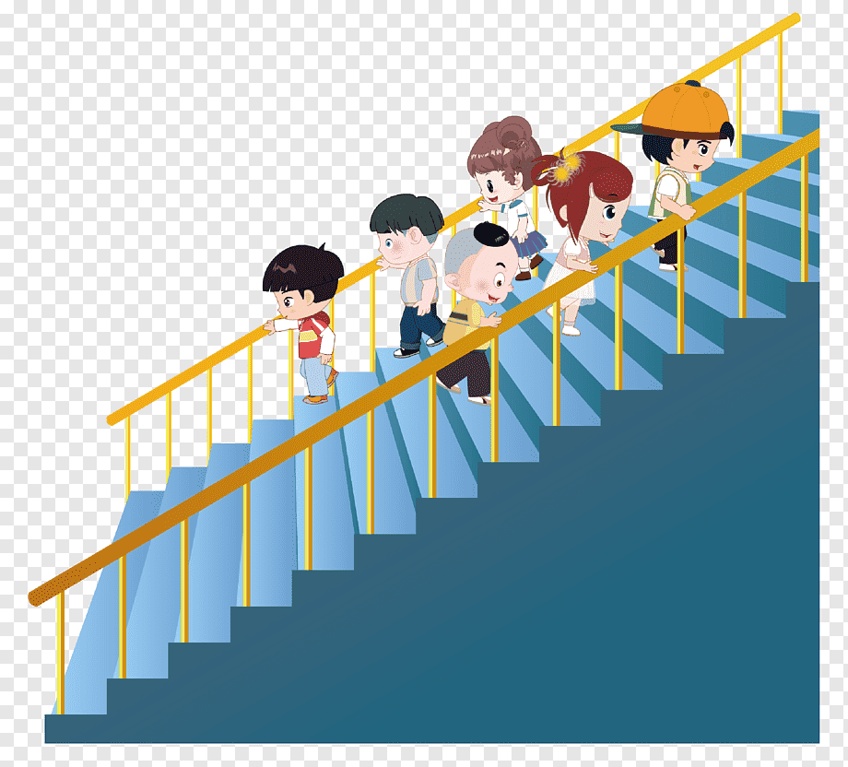
Чтобы научиться подниматься вверх-вниз по лестнице
Сначала освойте подъем; позвольте ребенку при этом держаться одной рукой за перила, а другой — за вашу руку.
Начните осваивать спуск по лестнице, держа ребенка за обе руки. Дайте ребенку сначала ступить с нижней ступени на землю, пусть он затем спускается со второй ступеньки. Когда малыш спустится, вознаградите его крепким объятием.
Развитие этого навыка потребует от вас большого терпения, особенно если ребенок предпочитает карабкаться по ступенькам вверх и спускаться по ним вниз на четвереньках. Постарайтесь сделать ваши "занятия" веселыми; спойте песенку, когда малыш поднимается или спускается по лестнице: "Раз ступенька, два ступенька, будет лесенка" или что-нибудь подобное. Побуждайте ребенка говорить вверх и вниз, соответственно тому, что происходит.
Начинайте позволять ребенку забираться по лесенке, чтобы скатиться с горки. Помогайте забираться на гимнастические снаряды, предназначенные для лазания, и на другие сооружения детской площадки. Непременно оставайтесь рядом с ребенком, когда он самостоятельно двигается на снарядах, и предлагайте ему вашу помощь, когда он в ней нуждается.

Slide 8
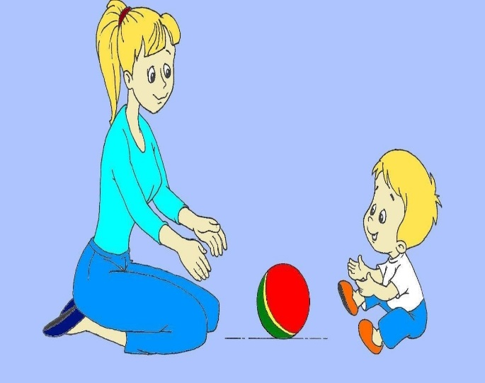
Чтобы научиться бить ногой по мячу
Покажите ребенку, как бьют ногой по большому мячу, побуждайте его повторить ваши действия.
Поставьте один на другой несколько больших кубиков, чтобы получилась башня. Покажите ребенку, как развалить башню, попав в нее мячом. Используйте и другие мишени, например, большую коробку или большой кусок картона, на котором что-нибудь нарисовано. Поиграйте в эту игру на улице. Поговорите с ребенком о том, где можно и где нельзя играть в мяч.
3. Попробуйте взять мяч меньшего размера, по которому труднее попасть ногой.
Пусть малыш бьет по мячу как правой, так и левой ногой.
4. Медленно покатите мяч по направлению к малышу – пусть он учится попадать ногой по движущемуся мячу.
Используемая литература: материалы учебы повышения квалификации
«Санкт-Петербургского Института раннего вмешательства».

